Slide 1
中
国
抓取天气信息
Please enter the name of the APP….

Slide 2
作品信息 App Information
参赛作品 entries：
参赛团队/个人照片
Photo
队伍名称 Team Name： 三亚城市职业学院
队伍成员 Team Member：祝顺池 廖珍标 蔡吉帅
队伍口号 Team Slogan：年少有知，仍然无畏！
所在单位和部门/专业 Enterprise :三亚城市职业学院
作品应用场景 ：个人需求/经济效益/忘事人群
作品应用项目：艺赛旗is 天气抓取
其它介绍等

Slide 3
3
示例1：天气服务业务背景
一、需求分析&背景介绍
Requirement analysis
本次作品我们采用的是抓取天气的方式，针对于上班族和一些不喜欢看天气的人群，每次出门都不知道每天都是什么天气，而做的一个程序，主要抓取文件每天的天气和近几天的天气，本次抓取的信息可以放在软件里来增加经济效益。
我们进行一个数据的采集，最后达到我们每天需要完成的天气信息的抓取，在每次抓取中我们都能有很好的经济效益，来放在各个领域，每天出门我们也必须看天气来保证每天日常的穿搭。最后进行一个每日的推送，来达到最后推广的效果，同时和刚开发软件进行一个合作，来对制作产生一个经济效益。
进入OA系统
进入一个天气网页
登录天气信息网站
进行一个天气的播报
抓取数据
完成天气播报
抓取相应的数据信息（每天的信息，七天的天气信息）
输入相关数据来提醒人们每天的日常穿搭

Slide 4
4
示例1：用户流程痛点
一、需求分析&背景介绍
Requirement analysis
效率较低
花费时间较长
用户每次都需要自己去找基本的天气状况，有些页面比较杂乱，用户难以找到相关的基本天气预报
用户查看相关天气时，需自己手动查询，若是查找的信息多时，需花费的时间较长
痛点

Slide 5
一、需求分析&背景介绍
Requirement analysis
（示例2）某气象企业机器人工厂平台建设规划
2021年-未来
2020年
长期规划
2018年-2019年
短期规划
探索基于工厂的新技术应用
全集团实现机器人工厂推广应用
推广AI应用场景
2015年-2018年
中期推广实现
集团科技创新第一名项目
完成机器人工厂方案部署
加强AI等新技术与平台的集成应用
实现AI应用场景的试点
初期平台
推广辅助自动化机器人平台
建设流程自动化平台
规划机器人工厂技术方案
期初建设用户行为分析平台
建设辅助机器人平台

Slide 6
二、流程建设方案
Solution Introduction
示例：某气象企业案例-机器人工厂上线流程
一期工程
项目启动会
组织定义
人员进场
业务需求收集
分析评审评估
管理平台部署
流程设计开发
管理平台测试
流程测试
管理平台上线
流程上线
管理平台及流程
运营阶段
项目启动
需求确认
部署开发
上线投产
二期工程
批次一流程优化
批次二流程优化
项目启动会
组织定义
人员进场
业务需求评估
第一批次
流程设计开发
流程测试
第一批次
流程上线
第二批次
流程设计开发
流程测试
第二批次
流程上线
流程运营阶段
项目启动
需求确认
流程开发
上线投产
流程开发
上线投产

Slide 7
二、流程建设方案
Solution Introduction
示例：某气象企业案例-架构部署
混合式部署
总部科技部
清算部
机器人1
机器人2
机器人N
业务使用者
机器人1
机器人N
单机机器人
管理端
运营部
管理端
高密度机器人
业务使用者
机器人2
机器人N
单机机器人
财务部
服务器集群
数据库服务器
录屏存储
业务使用者
机器人1
单机机器人
单机机器人

Slide 8
三、执行流程图
Execution Flow Chart
示例1：RPA项目实施前后的信息处理流程对比
全流程手工执行
数字化生产力部署前
2min/份信息
进入网站
输入相关天气信息
根据输入信息判断出库/入库
下载信息附件
导入信息并保存
选择信息导入
登录企业系统
解析信息内容
机器人自动完成登录系统、新建商品信息等业务流程
数字化生产力部署后
0.4秒/份信息
进入网站
根据输入信息判断出库/入库
下载信息附件
解析信息内容
登录企业系统
导入信息并保存
参考流程图1

Slide 9
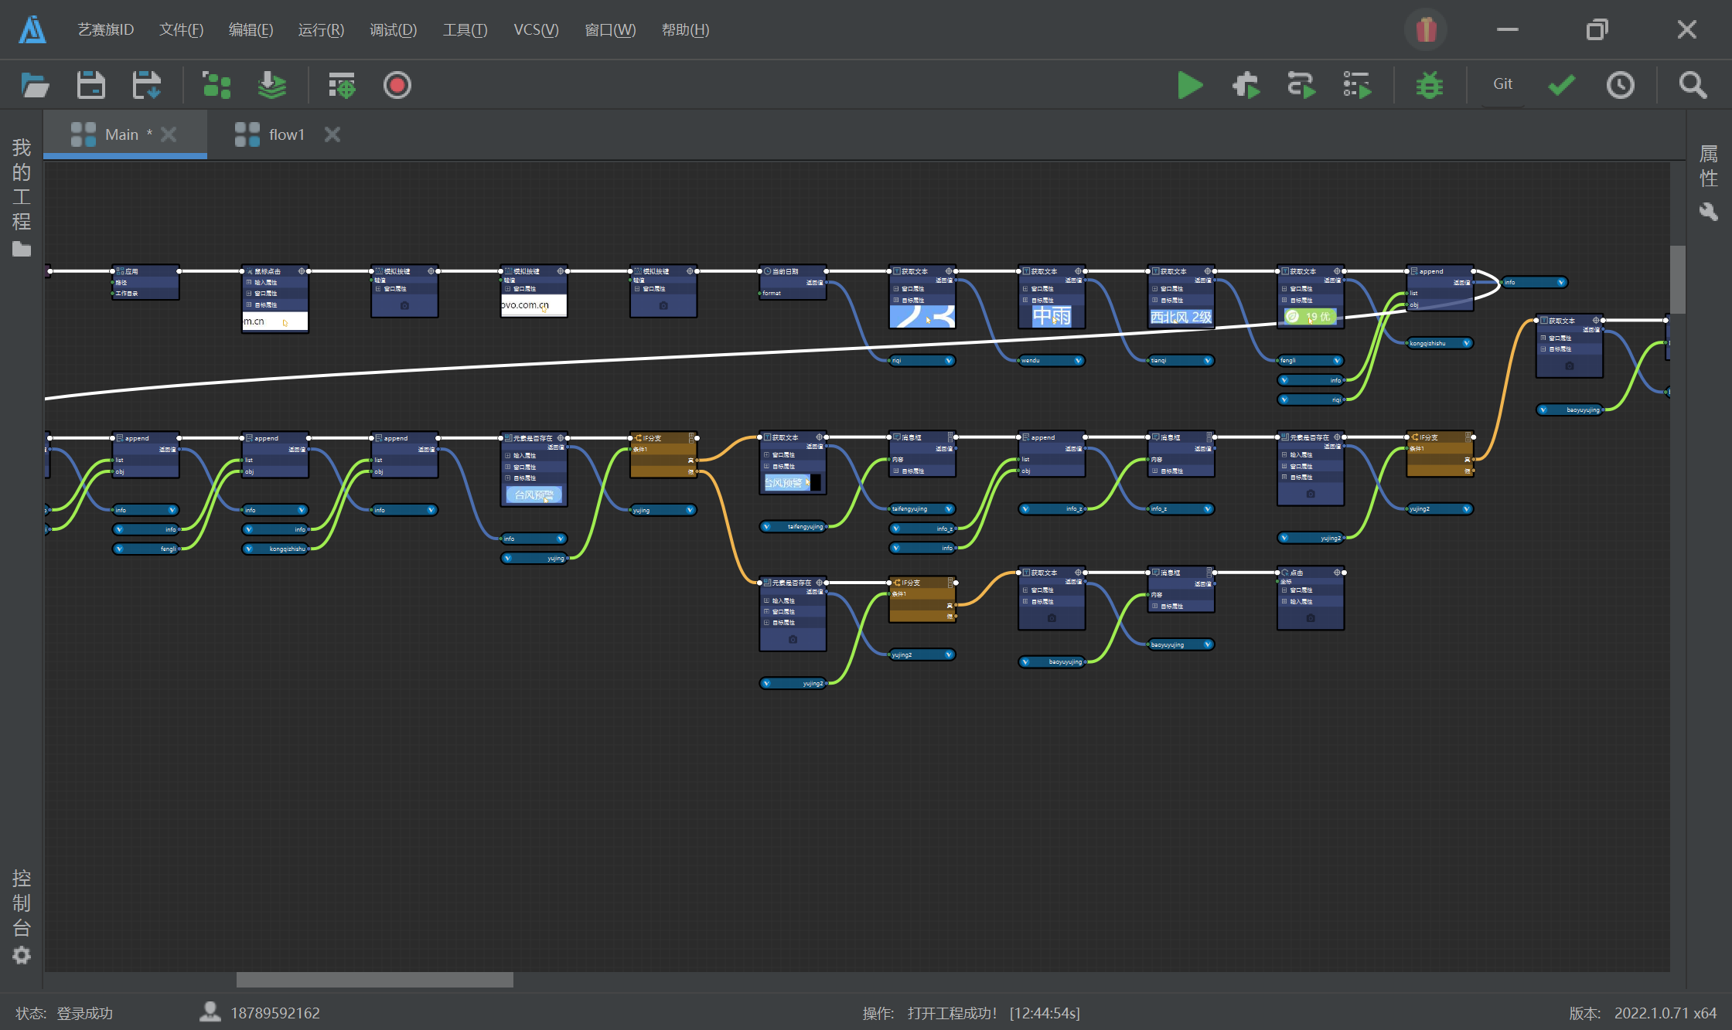
三、执行流程图
Execution Flow Chart
示例2：自动处理流程
参考流程图2

Slide 10
四、流程&机器人获取、管理说明
Process&Robot Orchestrator and Management
机器人管理、获取和调度
权限和资产管理
机器人运行大屏展示
流程运行报告
安全、日志&审计相关设计
异常获取与恢复机制
……

Slide 11
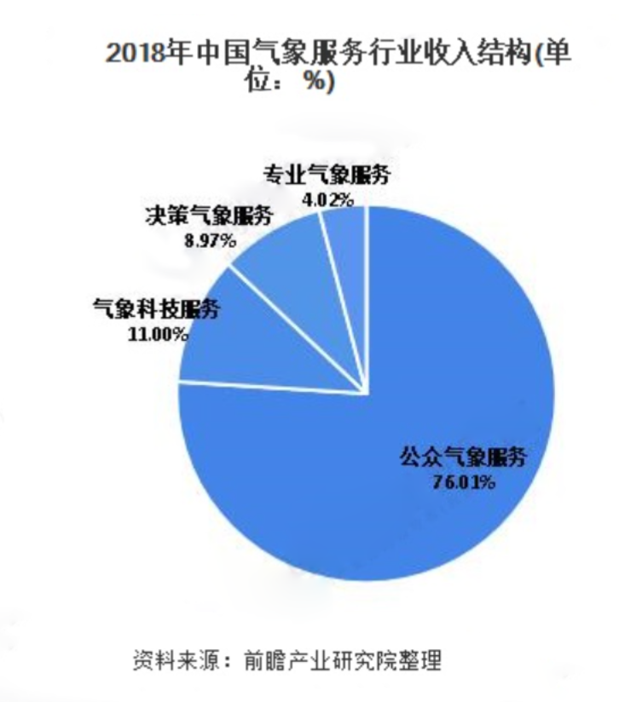
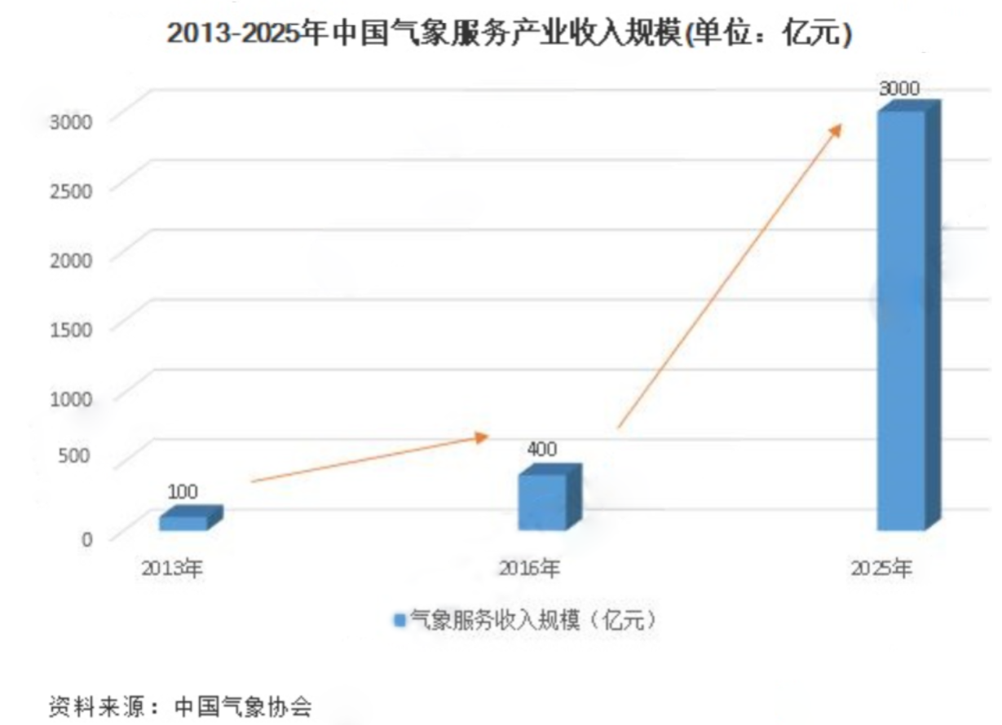
五、方案价值与收益
Solution Value and Revenue
根据相关机构统计信息，2018年我国公众气象服务收入占76.01%;气象科技服务占11.00%;决策气象服务和专业气象服务分别占8.97%和4.02%。如图表1所示。
未来几年，我国将以应用需求为牵引，确保地面接收系统稳定运行，将推进风云三号02批地面应用系统工程建设，进一步加强北京站新增站区和新疆喀什站站区的规划设计和基建工作，全力做好广州、乌鲁木齐、佳木斯三站测距系统联调联试工作。中国气象服务进入快速发展阶段，在2016年气象服务产业收入规模已突破400亿元，据中国气象协会估算，未来2025年中国气象服务产业规模可达3000亿元，市场潜力巨大。如图表2所示。
图表1
图表2

Slide 12
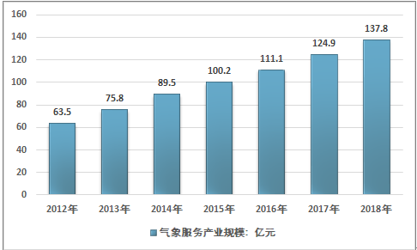
五、方案价值与收益
Solution Value and Revenue
截至2018年我国气象服务相关企业数量约2000家， 行业销售规模约137.8亿元。近几年国内气象服务行业销售规模情况如下图所示：
随着政策的开放和气象技术的日益成熟，商业气象服务的价值逐渐被挖掘，有战略布局眼光的气象服务机构，都开始瞄准商业气象服务市场这片蓝海。
气象数据中蕴藏着巨大价值，像欧洲的气象服务已经全部商业化，年产值达到2600亿美元，美国则达到了1600亿美元。而我国虽然起步较晚，但气象服务在国内拥有庞大的市场空间——《中国气象服务产业发展报告》显示，到2025年，我国气象商业的产业规模可达3000亿元人民币。
基于海量的气象数据、独有的用户“众包数据”，以及在气象领域的丰富经验，利用人工智能、大数据、深度学习等先进技术，对天气数据进行深入研究和挖掘，其短时预报晴雨准确率超过90%，精准度远超传统气象预测，处于行业领先水平。
RPA技术所具有的人工智能、流程自动化、自动识别、机器学习等功能非常适合气象行业产业升级和流程优化，是对降低气象费用，从而降低社会总成本极具潜力的解决方案，其经济效益不可估量。
2012-2018年中国气象服务行业规模情况
资料来源：中国产业研究报告网整理

